Slide 1
Реализация
социально-педагогических проектов
при поддержке АО «ТВЭЛ»
В ЗАТО Северск
Петров Константин Валерьевич, руководитель службы сопровождения муниципальных социально-педагогических проектов МАУ ЗАТО Северск «РЦО»

Slide 2
ЗАТО Северск
Эко-этно-историко-культурный проект «Корни»
Цель проекта -
снижение уровня социальной тревожности у детей и подростков и профилактика негативных явлений в детской и подростковой среде через личную семейную историю, вписанную в глобальный мировой/национальный контекст
Петров Константин Валерьевич, руководитель службы сопровождения муниципальных социально-педагогических проектов МАУ ЗАТО Северск «РЦО»

Slide 3
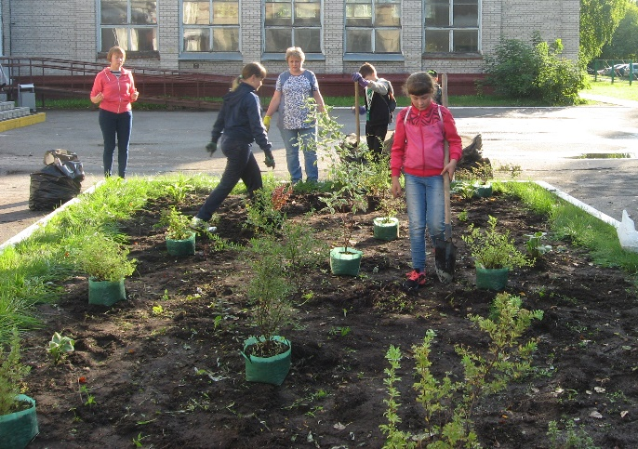
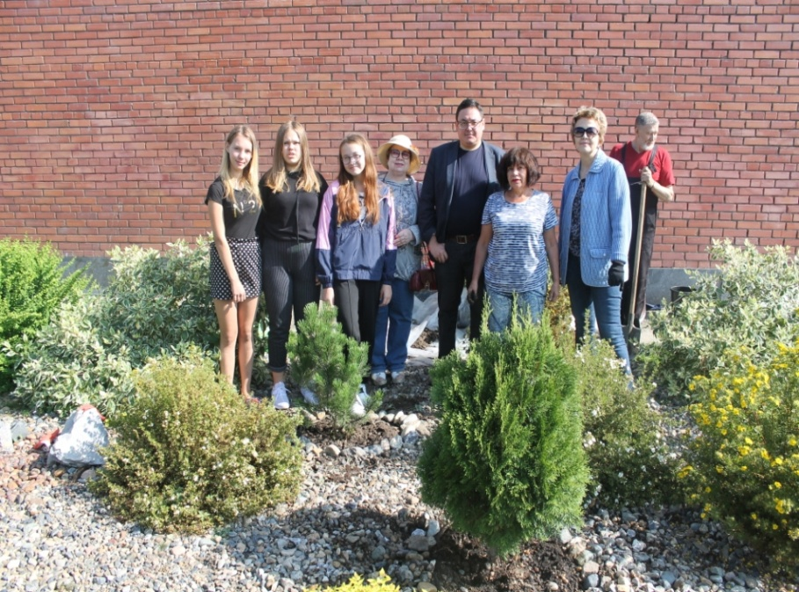
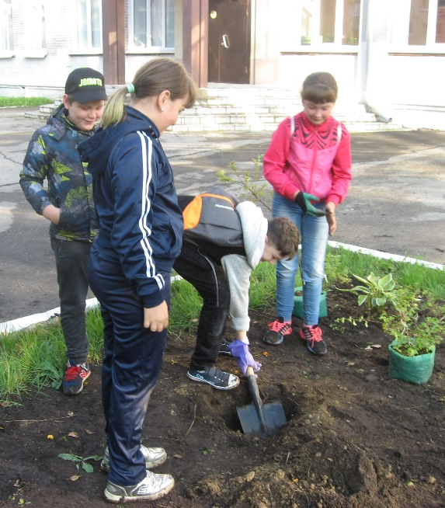
Эко-этно-историко-культурный проект «Корни»
Основные мероприятия:
«Садовый практикум»
Август-сентябрь 2019 г.

Slide 4
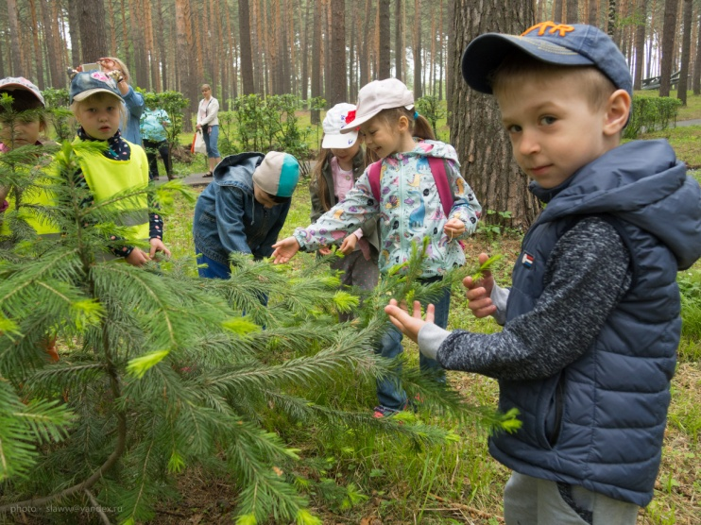
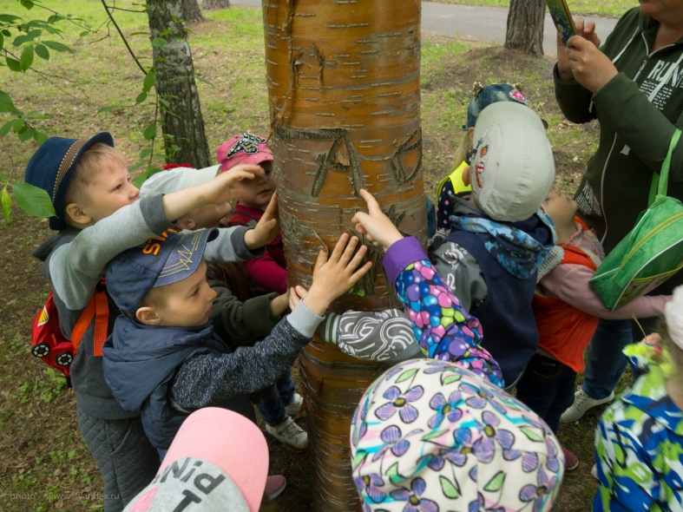
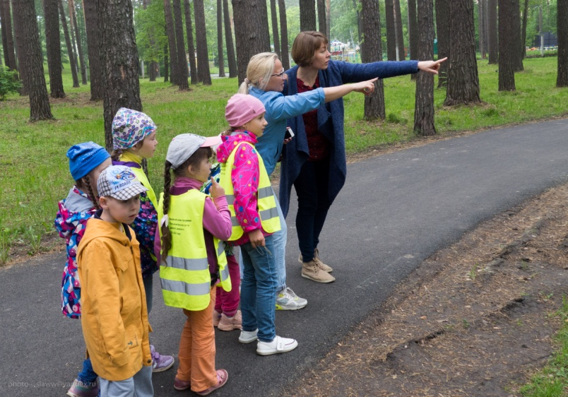
Эко-этно-историко-культурный проект «Корни»
Основные мероприятия:
Экскурсии «Природа родного края по сезонам»
Август-ноябрь 2019 г.

Slide 5
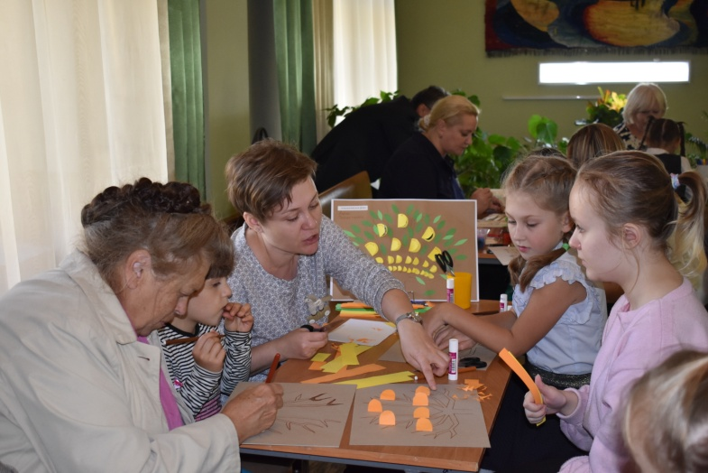
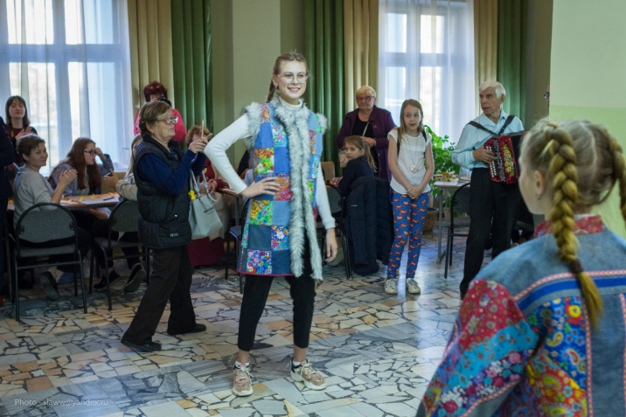
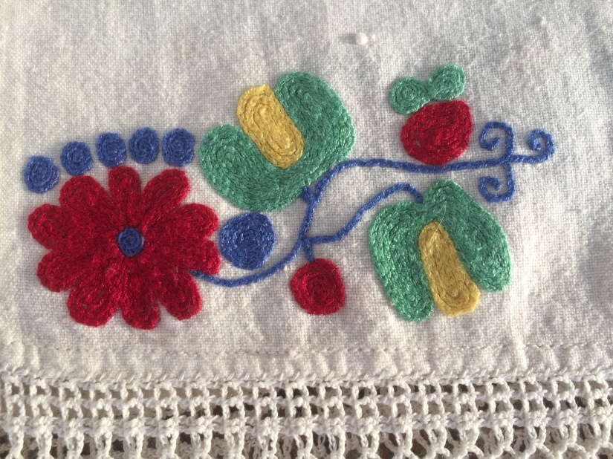
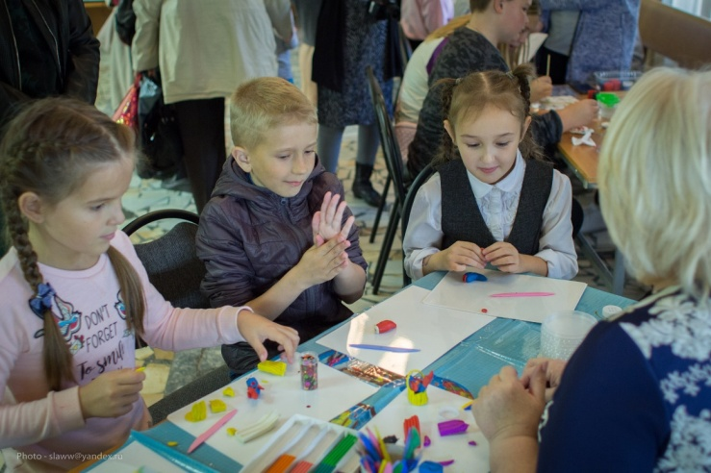
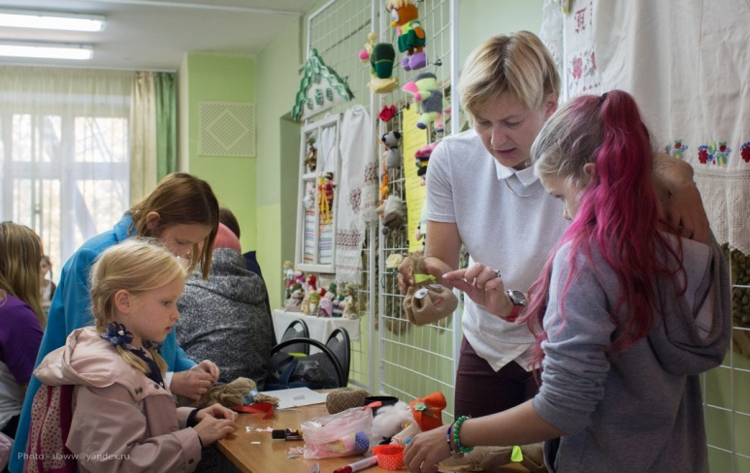
Эко-этно-историко-культурный проект «Корни»
Основные мероприятия:
«Фестиваль «Родники»
Сентябрь 2019 г.

Slide 6
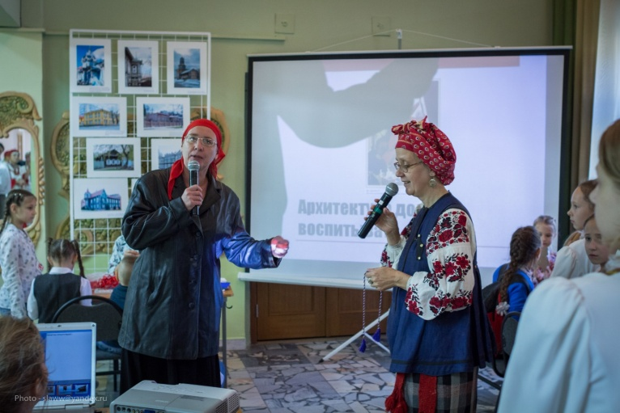
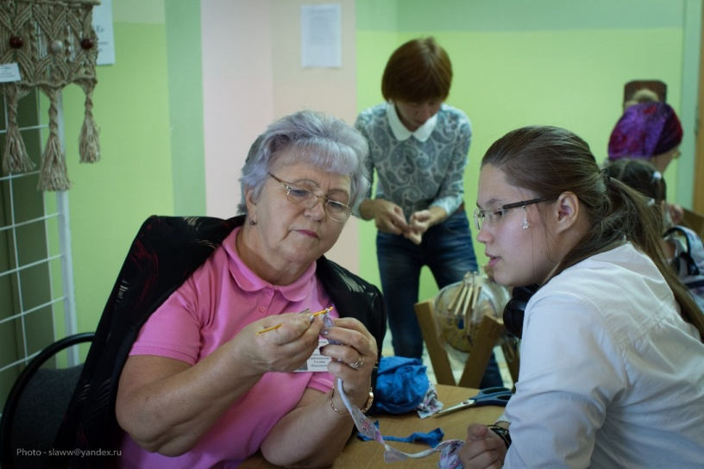
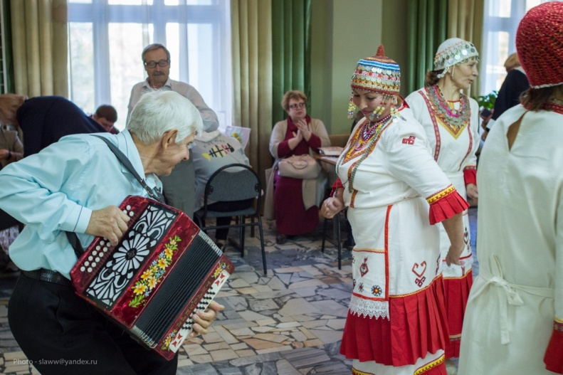
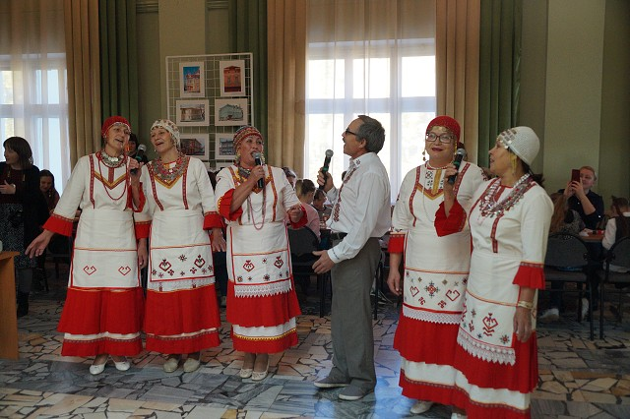
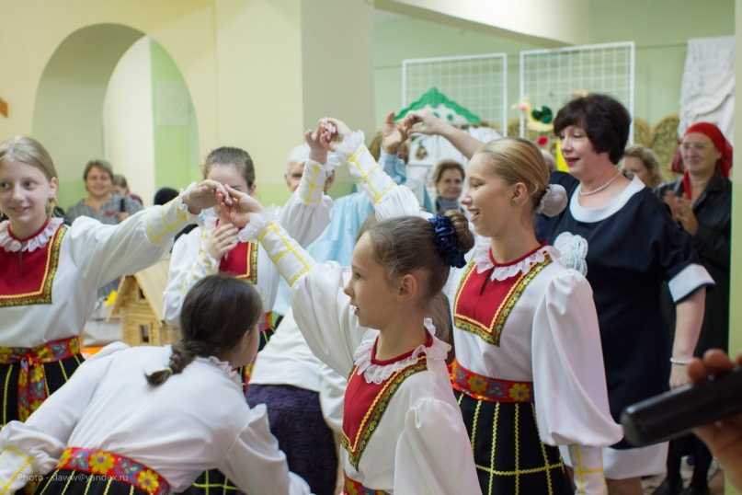
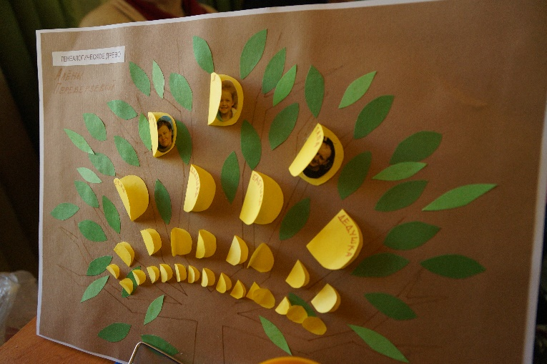
Эко-этно-историко-культурный проект «Корни»
Основные мероприятия:
«Фестиваль «Родники»
Сентябрь 2019 г.

Slide 7
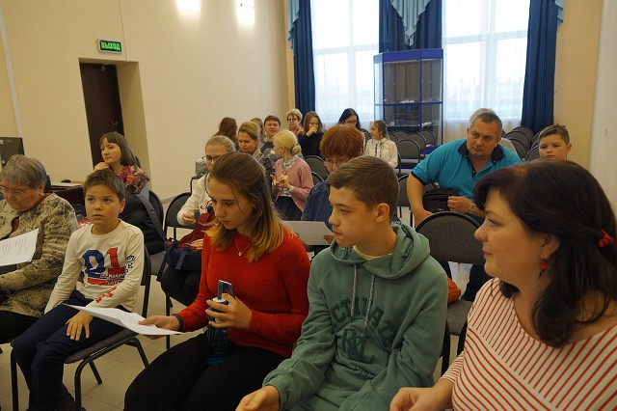
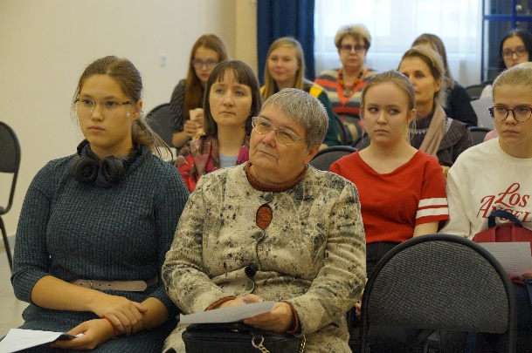
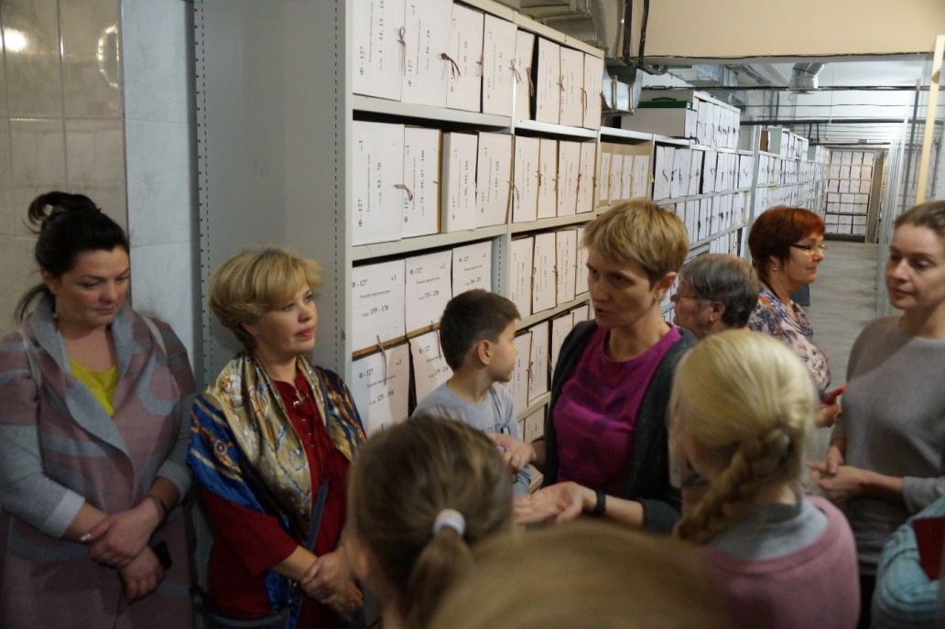
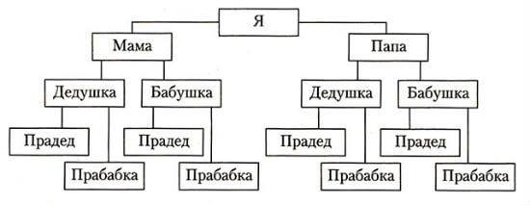
Эко-этно-историко-культурный проект «Корни»
Основные мероприятия:
«Фамильное древо»
Октябрь-Ноябрь 2019 г.

Slide 8
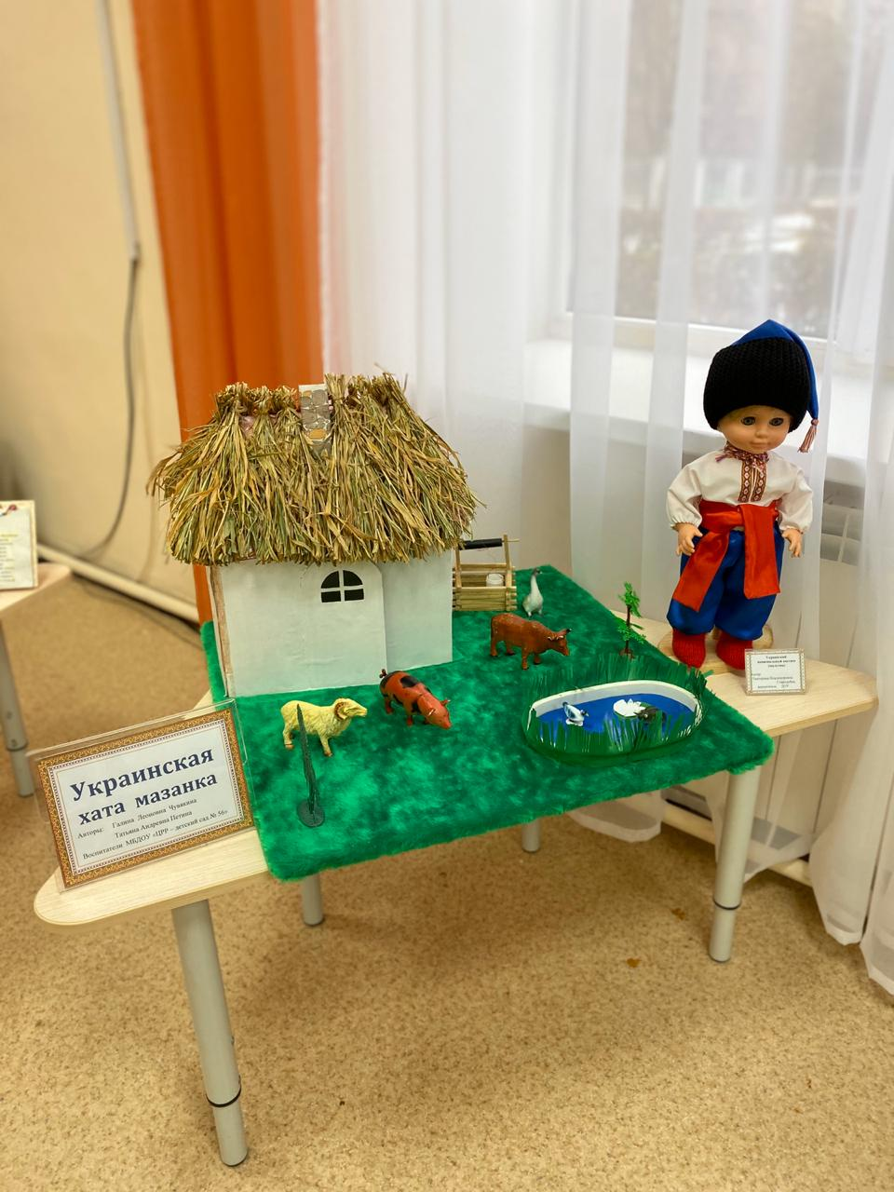
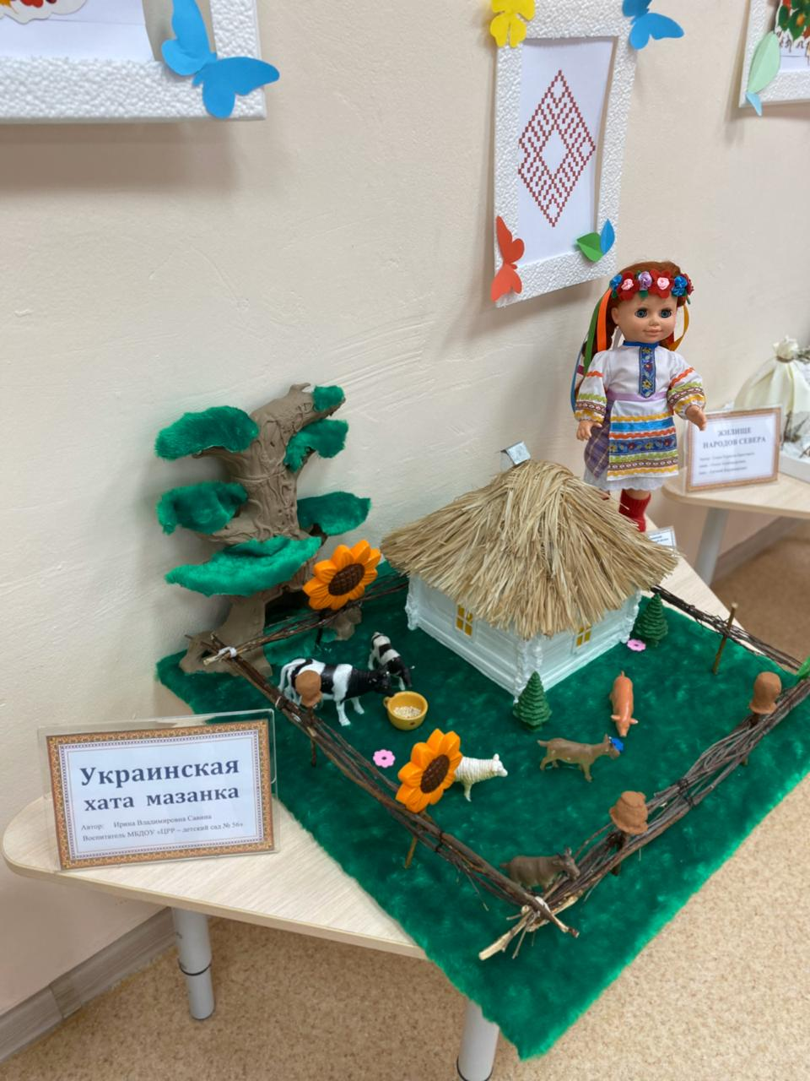
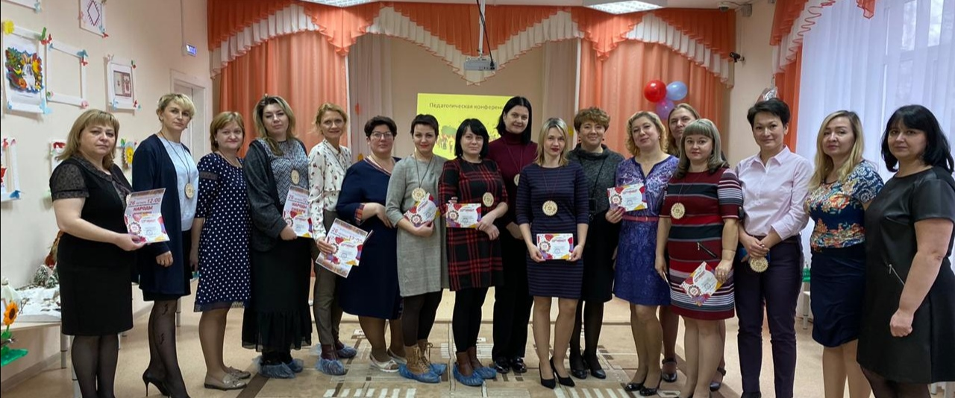
Эко-этно-историко-культурный проект «Корни»
Основные мероприятия:
«Фестиваль «Народы Сибири»
Октябрь 2019 г.

Slide 9
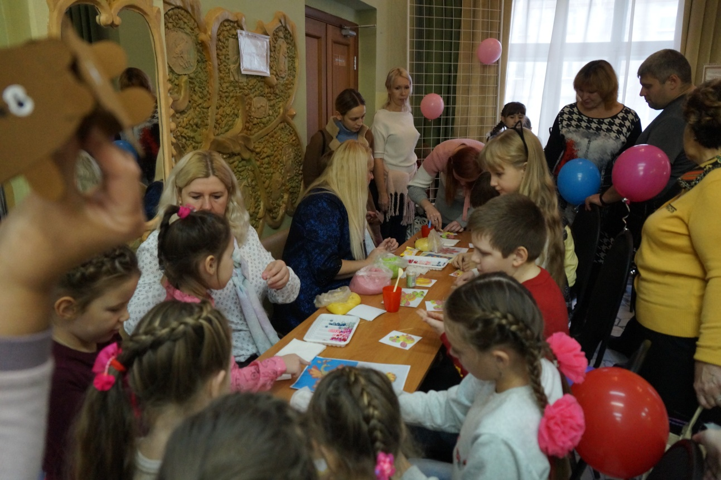
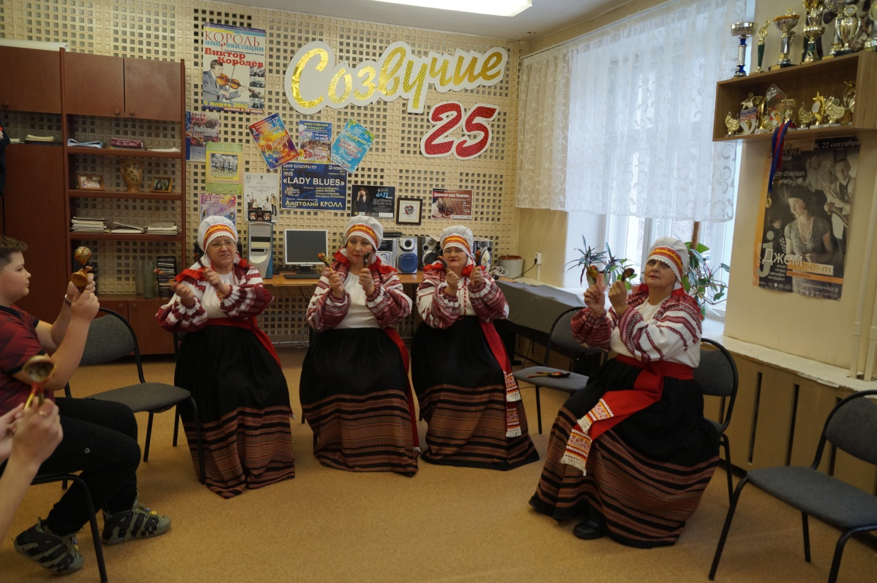
Эко-этно-историко-культурный проект «Корни»
Основные мероприятия:
«Фестиваль «Народы Сибири»
Октябрь 2019 г.

Slide 10
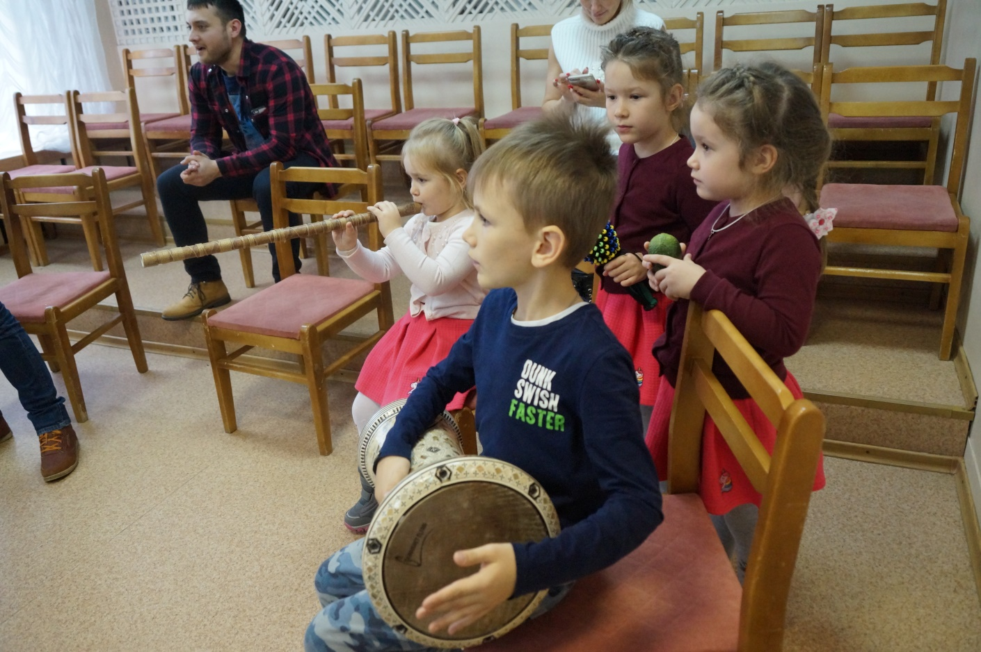
Эко-этно-историко-культурный проект «Корни»
Основные мероприятия:
«Фестиваль «Народы Сибири»
Октябрь 2019 г.

Slide 11
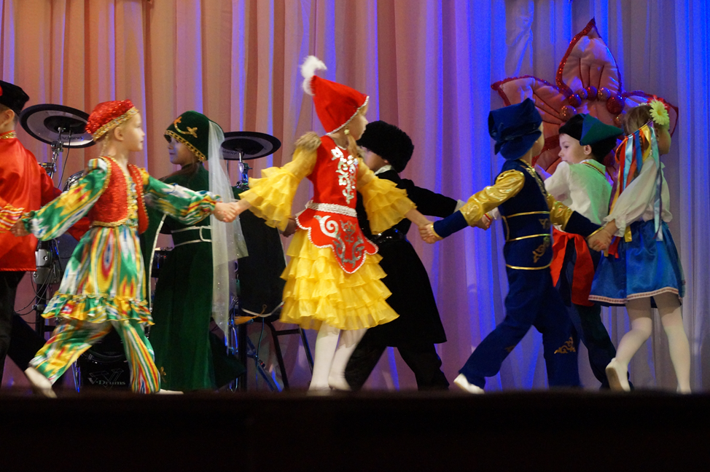
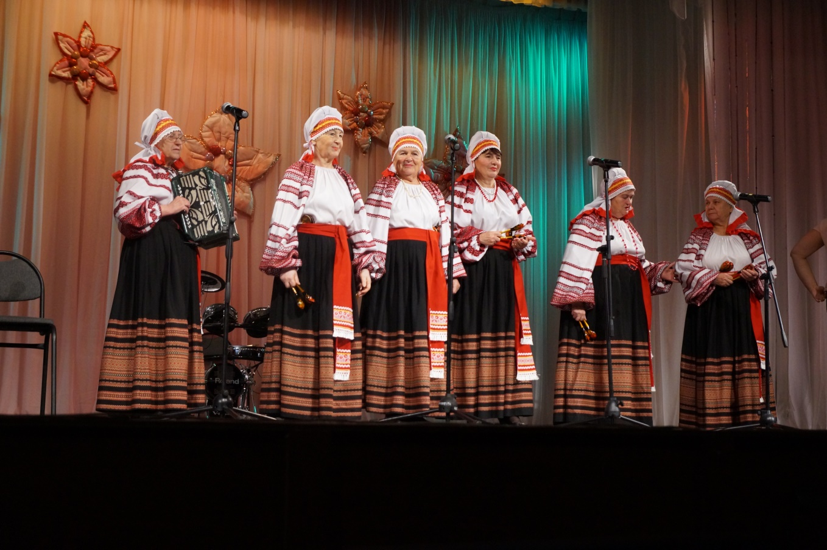
Эко-этно-историко-культурный проект «Корни»
Основные мероприятия:
«Фестиваль «Народы Сибири»
Октябрь 2019 г.

Slide 12
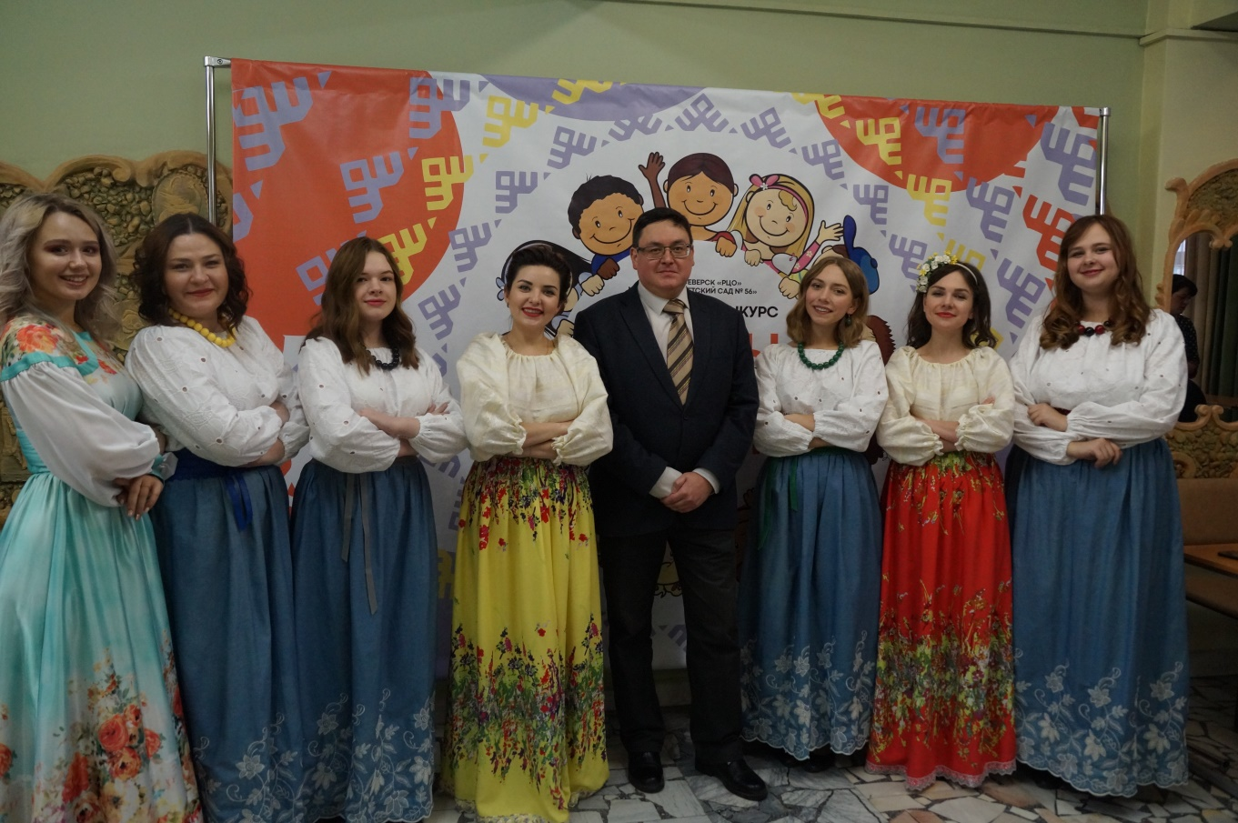
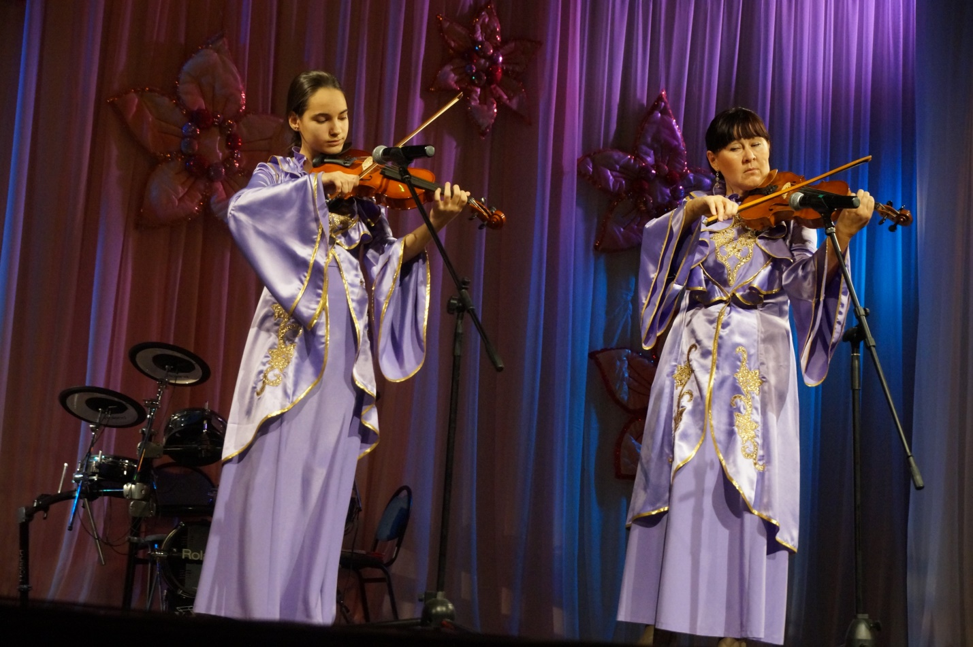
Эко-этно-историко-культурный проект «Корни»
Основные мероприятия:
«Фестиваль «Народы Сибири»
Октябрь 2019 г.

Slide 13
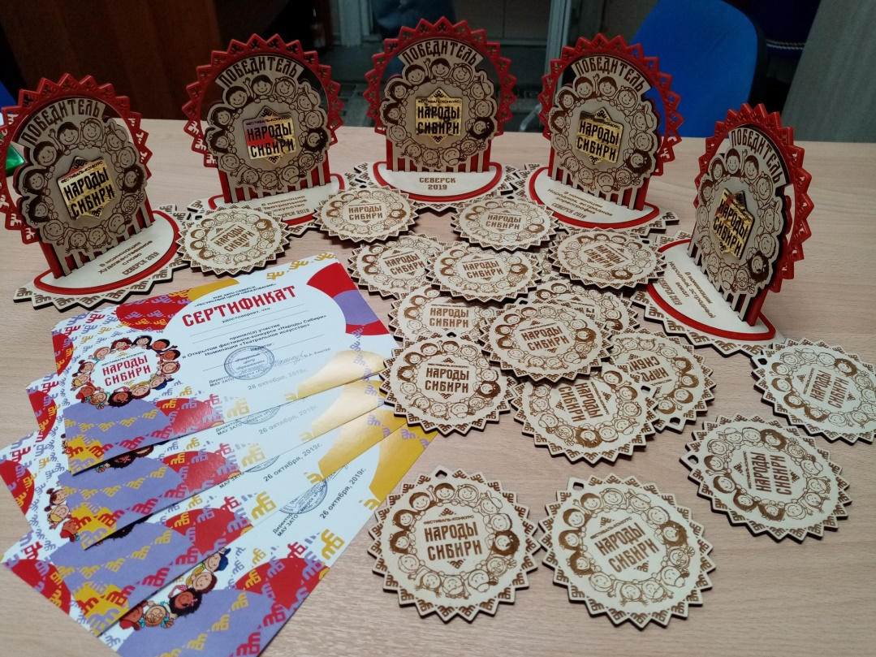
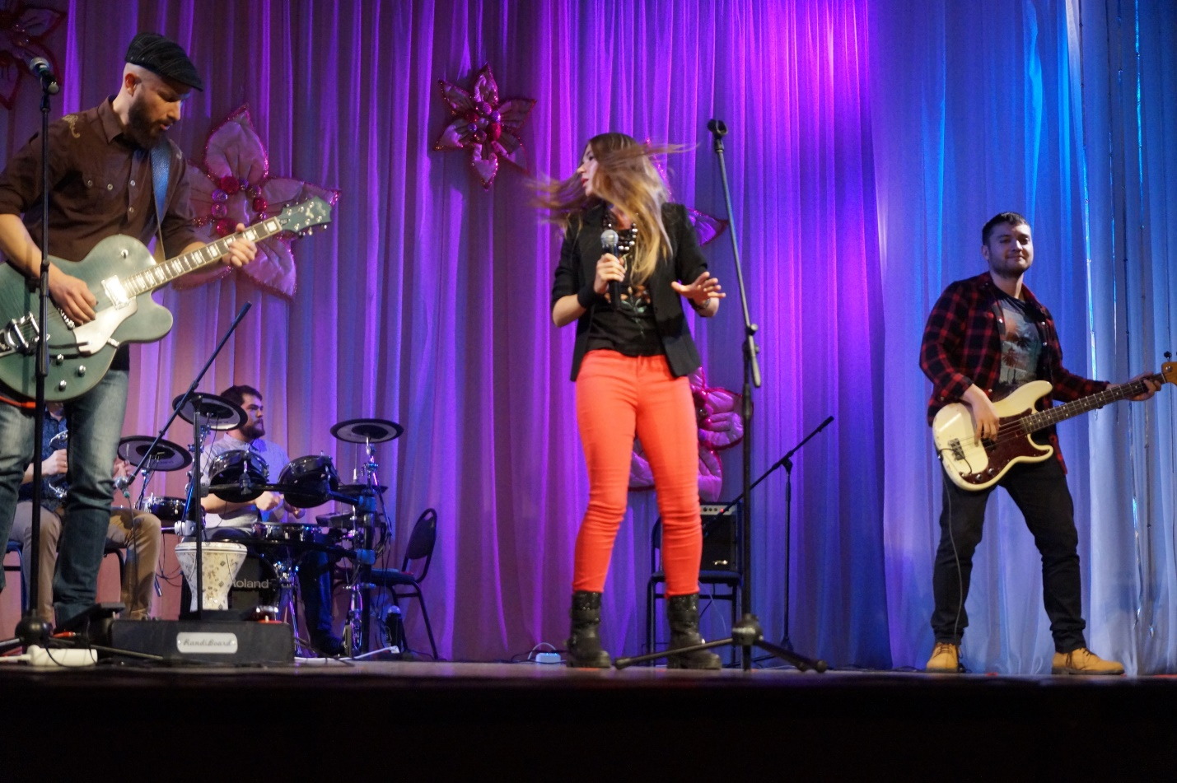
Эко-этно-историко-культурный проект «Корни»
Основные мероприятия:
«Фестиваль «Народы Сибири»
Октябрь 2019 г.

Slide 14
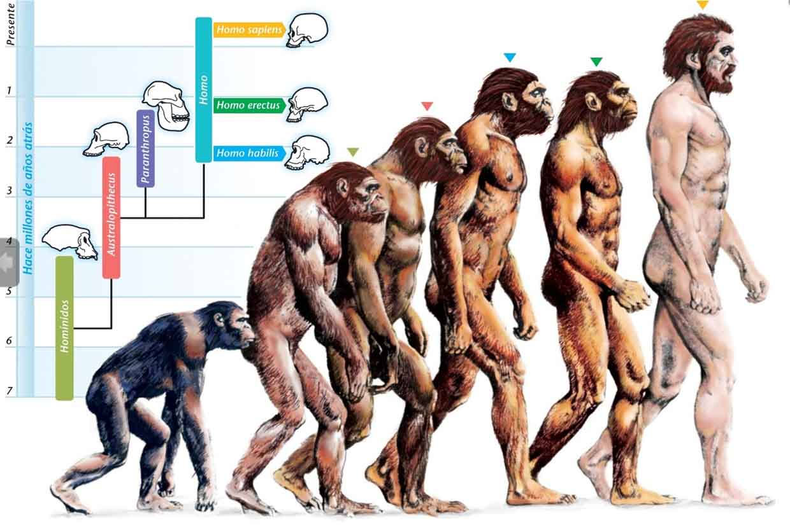
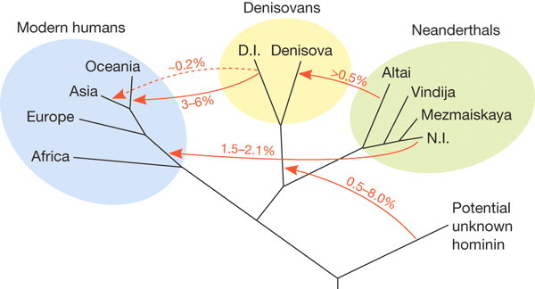
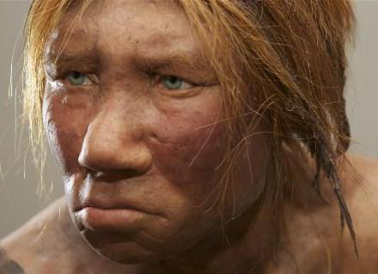
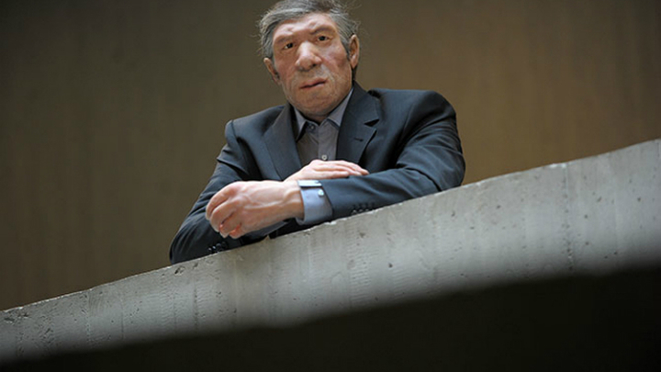
Эко-этно-историко-культурный проект «Корни»
Основные мероприятия:
Мастер-класс «Корни человечества»
Декабрь 2019 г.

Slide 15
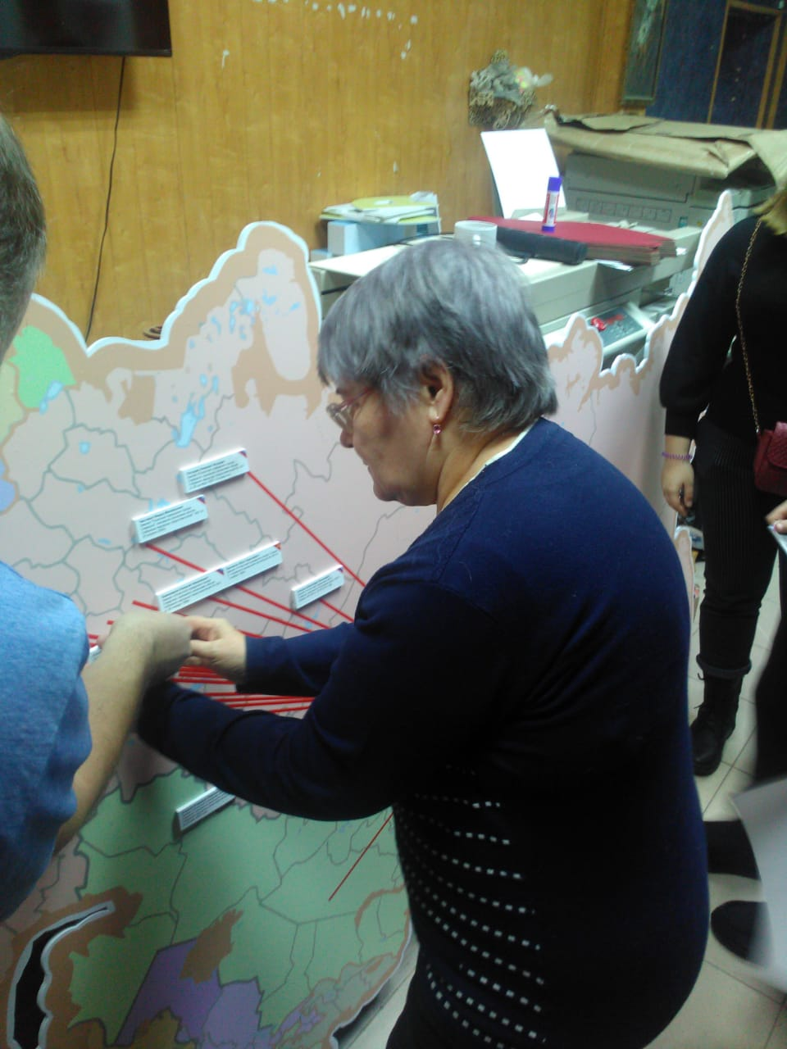
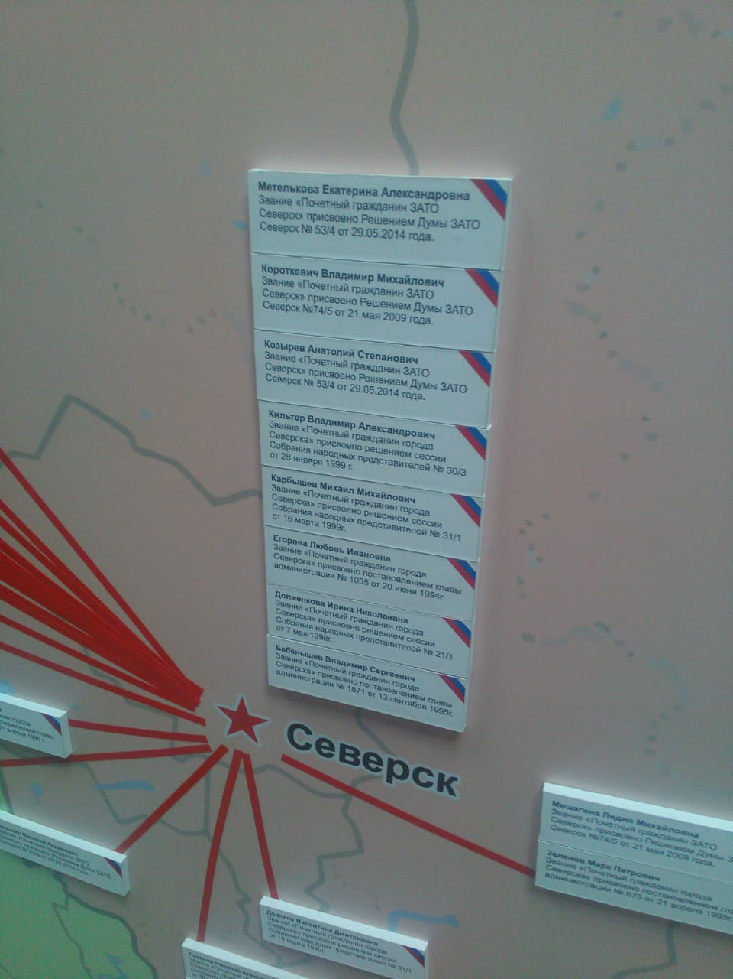
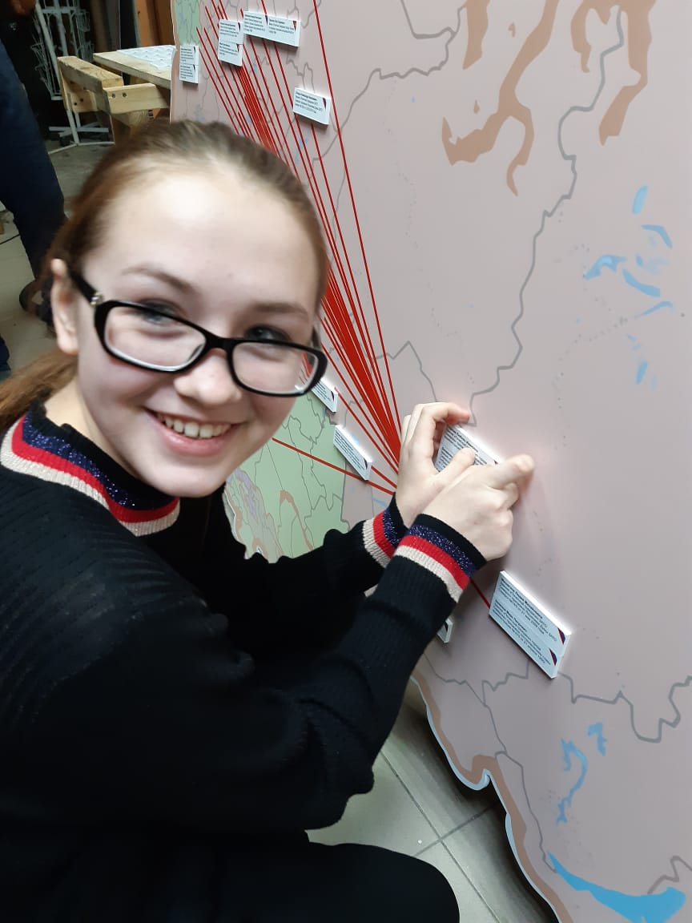
Эко-этно-историко-культурный проект «Корни»
Основные мероприятия:
«Фамильное древо Северска»
Октябрь-Декабрь 2019 г.

